Slide 1
DIU NEUROPHYSIOLOGIE CLINIQUE
Tronc commun
étude de la conduction proximale
Ondes F, Réflexes H et T
François Wang
(Emmanuel Fournier)
Département de Neurophysiologie clinique CHU, Liège

Slide 2

Rappel : importance et limitation, lors de l’étude de la conduction nerveuse motrice
de la stimulation en amont

Slide 3
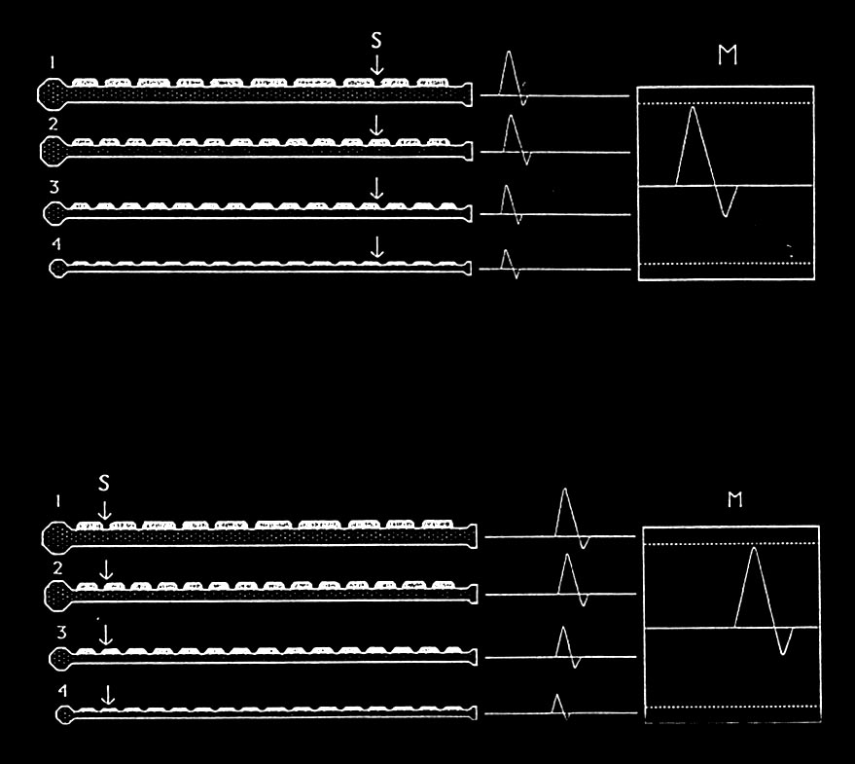
Poignet
LDM
distance coude-poignet
(LPM-LDM)
VCM =
Coude
LPM
Notes:
Le nerf est représenté par 4 axones de taille différente. La conduction nerveuse est plus rapide au niveau des axones de gros calibre.
Stimulation supramaximale

Slide 4
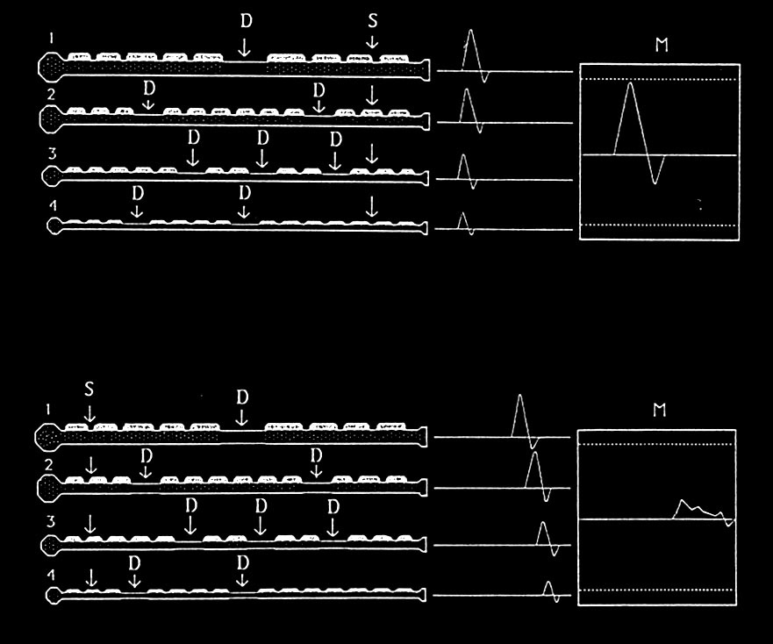
Poignet
Démyélinisation segmentaire: ralentissement des VC
dispersion temporelle
Coude
Notes:
Démyélinisation segmentaire des neuropathies démyélinisantes acquises (ex. SGB) par opposition à
Démyélinisation homogène des neuropathie héréditaire

Slide 5
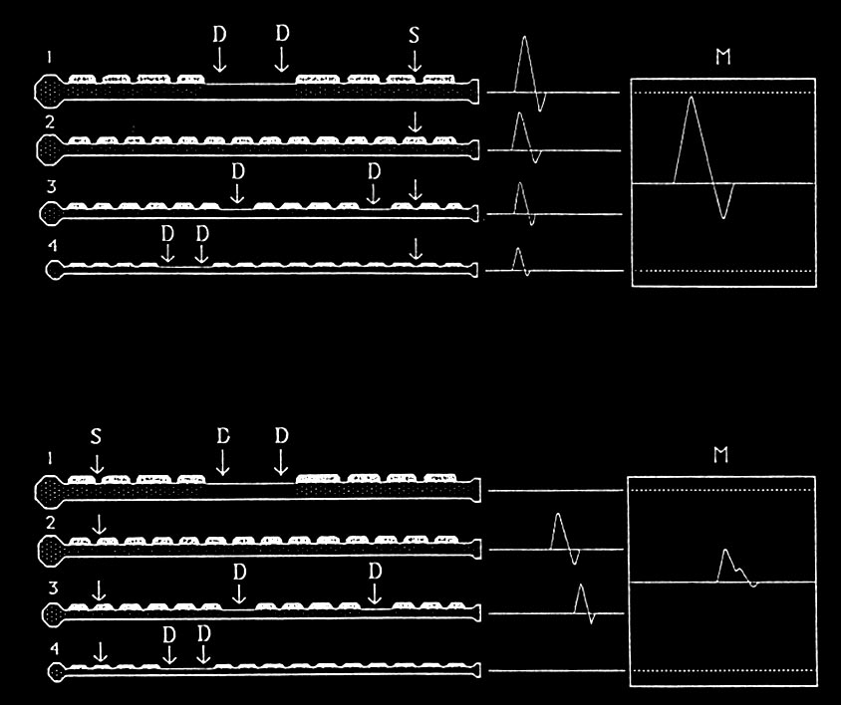
Poignet
Démyélinisation segmentaire: B.C.
Coude

Slide 6
Poignet
Ac anti-canaux ioniques : ralentissement de la VC et BC
Coude

Slide 7
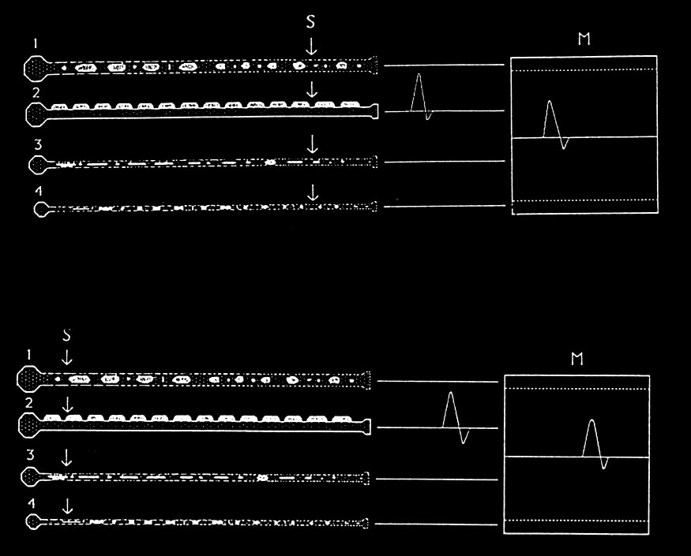
Poignet
Dégénérescence axonale (Wallerienne): > 8ème jour
Coude

Slide 8
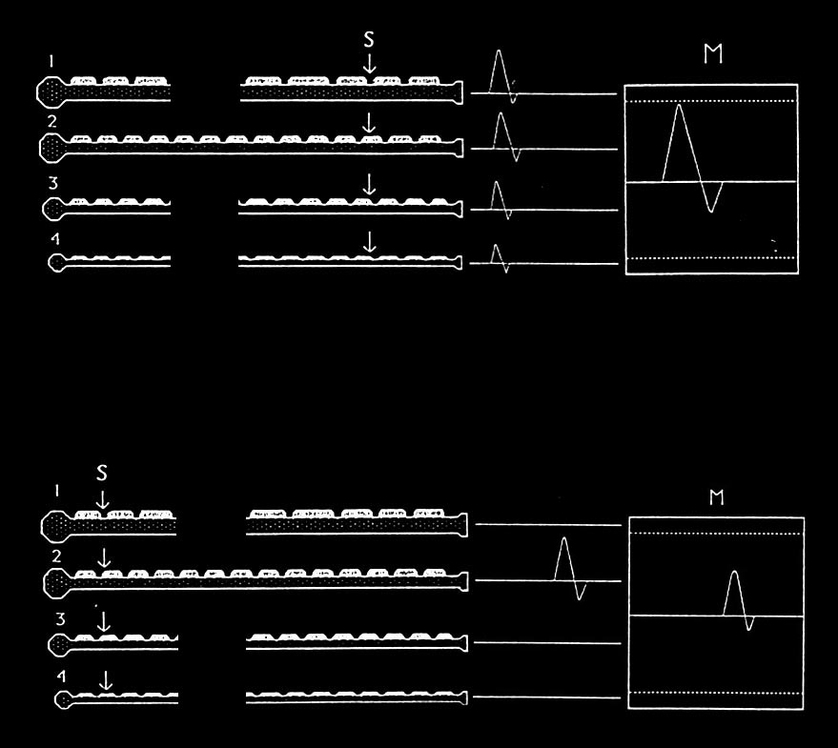
Poignet
Dégénérescence axonale (Wallerienne): < 8ème jour
pseudo B.C.
Coude

Slide 9
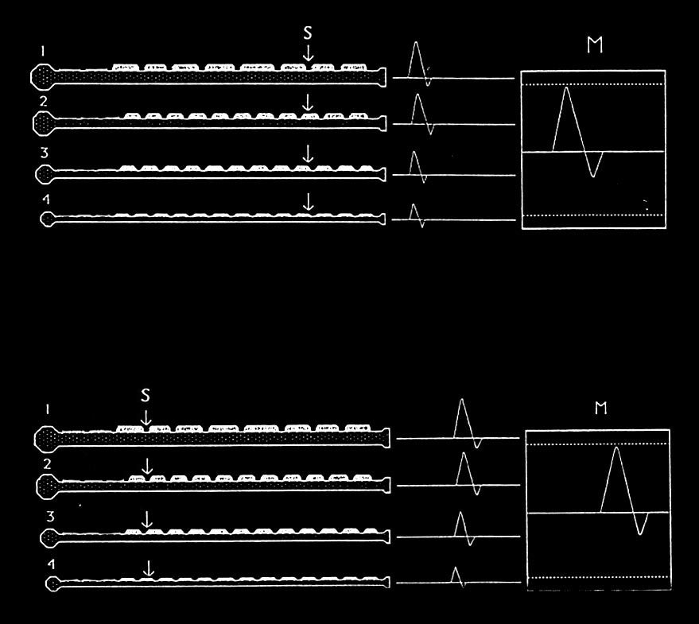
Poignet
D D
D D
D D
D D
B.C. proximal
Coude
D D
D D
D D
D D

Slide 10
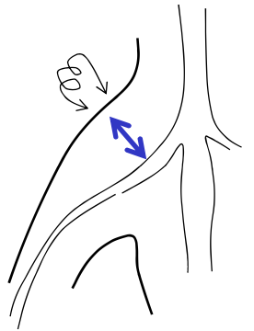
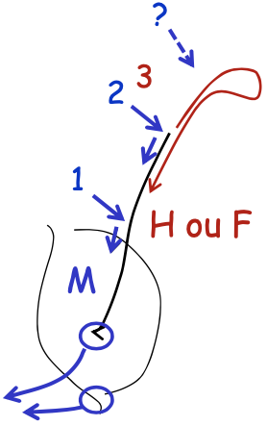
Atteintes des racines et des plexus
Structures vulnérables
- racines : HD, arthrose…
+ fragilité de la barrière hémato-nerveuse
- plexus : pathologie traumatique
(segments très mobiles + points fixes)
Exploration difficile
- détection : amplitude des signaux
diminue avec le carré de la distance
- stimulation : structures nerveuses profondes
+ pas toujours possible de stimuler en amont
le point d’Erb est juste en amont des troncs
secondaires du PB
« Astuce », principe :
- faire passer une onde aller-retour « sous la
montagne » en stimulant en AVAL
- analyser le signal (H, F, T) qu’on récupère

Slide 11
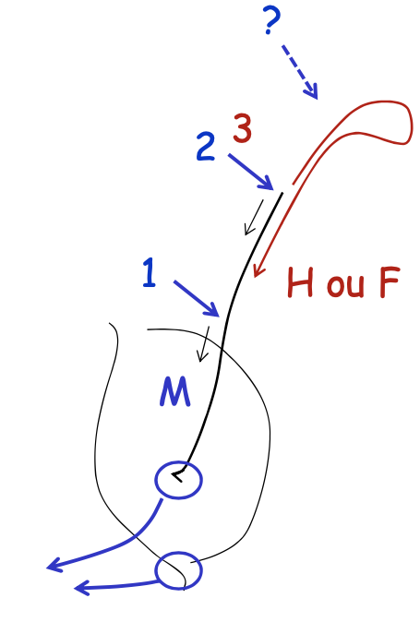
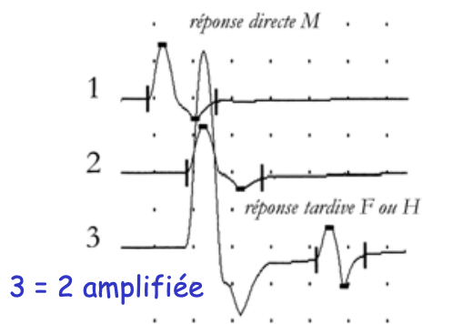
Réponses tardives : réflexe H, ondes F
Même technique que celle de l’étude
de la conduction motrice
- détection des réponses musculaires
- stimulation nerveuse
Mise en évidence de réponses tardives
- H ou F survenant après les réponses motrices
M « directes »

Slide 12
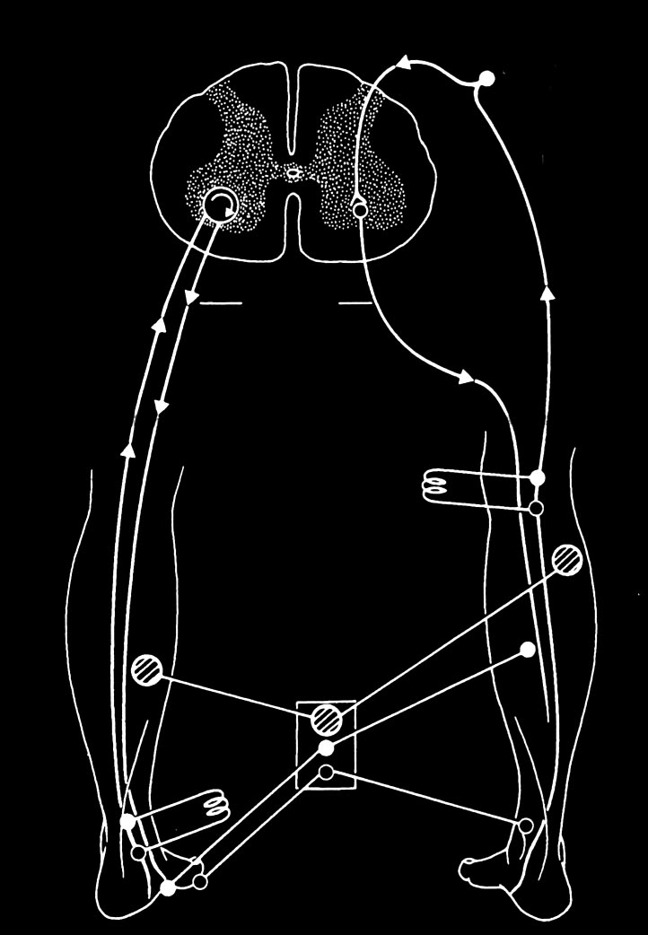
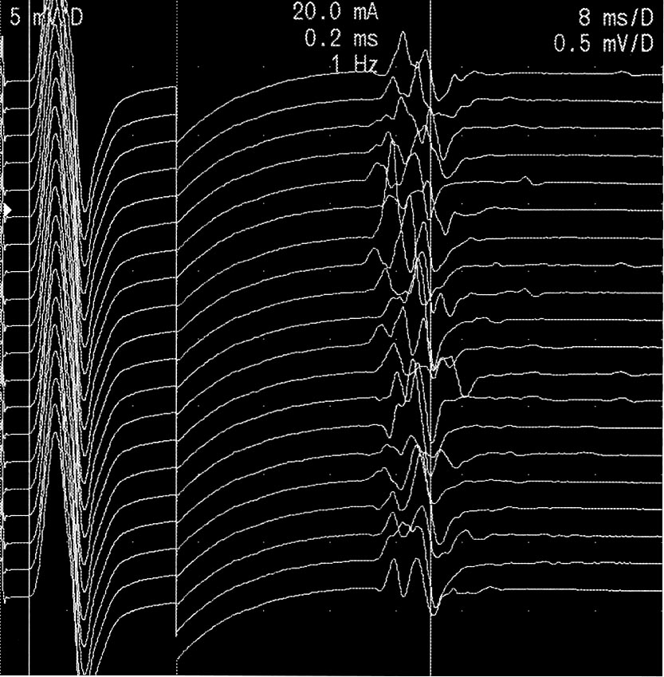
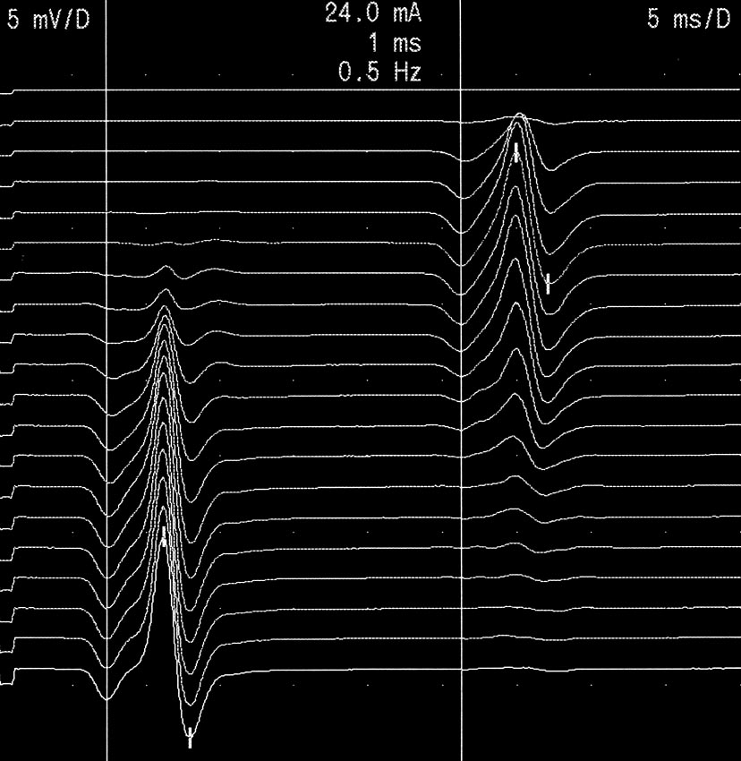
Ganglion
rachidien
F
Fibres Ia
Fibres
motrices
F
H
H
Toulouse ENMG 2002
Notes:
H : expliquer pas à pas en fonction de l’intensité de la stimulation nerveuse
(durée=1ms, faible intensité uniquement Ia, puis Ia et f motrices, puis f motrices et collision de toutes les H)
F : chaque trace = st supramaximale, 5mV/D à gauche et 500 µV/D à droite
Paramètres pour les F et les H, et exemples pathologiques

Slide 13
Réflexe H (et réflexes T)

Slide 14
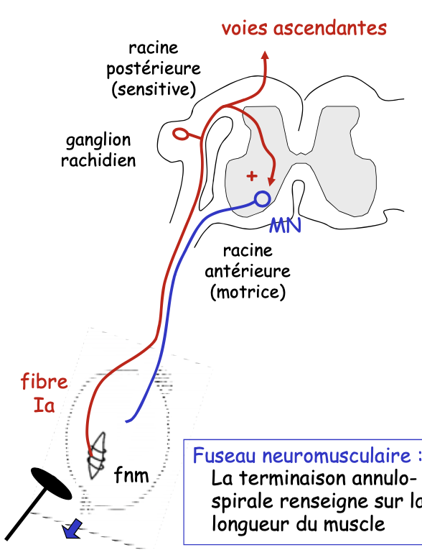
Basé sur le circuit du réflexe tendineux
Réflexe à l’étirement (« myotatique »)
- contraction du muscle consécutive à
son propre allongement
- clinique : réflexes tendineux :
percussion du tendon => contraction
réflexe du muscle
- enregistrable = réflexe T
Mécanisme
- étirement des fuseaux neuro-
musculaires (fnm) => décharge des
fibres proprioceptives Ia
- connexion monosynaptique excitatrice
des fibres Ia sur les motoneurones
(MN) du muscle
- activation réflexe des MN => contraction
réflexe du muscle
- étirement plus important : plus de fnm
et Ia activé => plus d’excitation => plus
de MN activés
Fuseau neuromusculaire :
La terminaison annulo-
spirale renseigne sur la
longueur du muscle

Slide 15
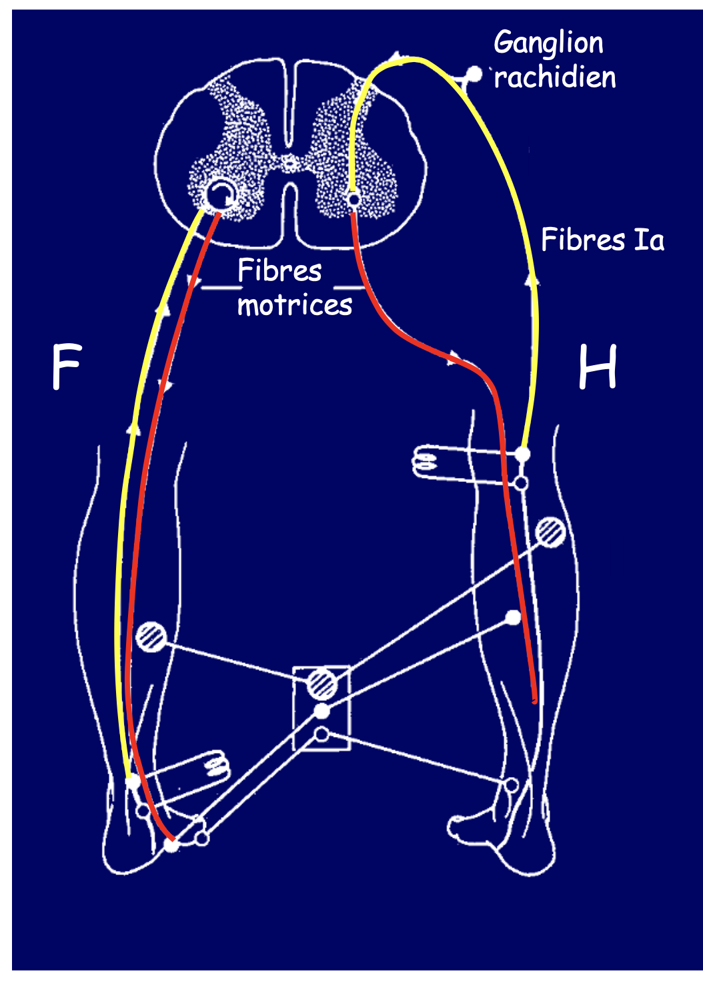
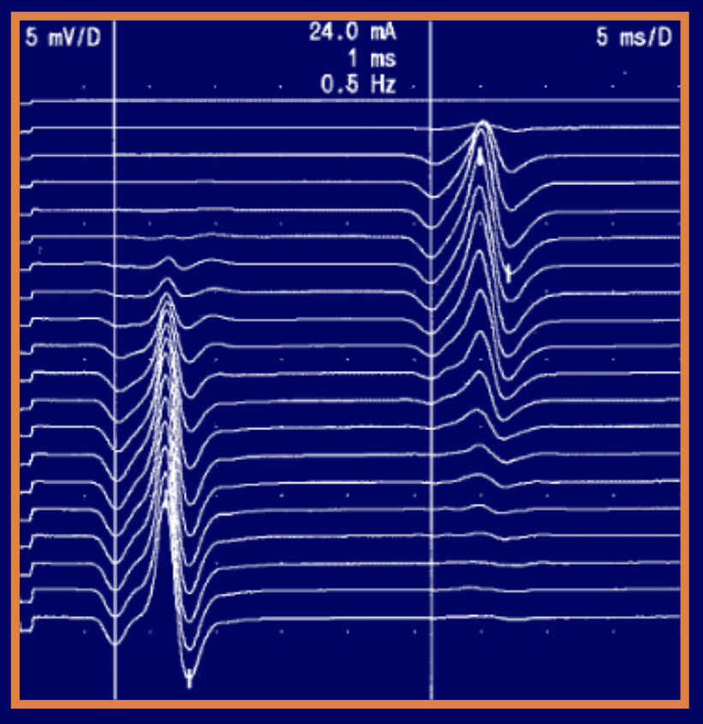
Réflexe H : même circuit que le réflexe tendineux
Mais stimulation électrique du nerf
- synchronisation des fibres Ia par
stimulation électrique directe
- fibres Ia : gros calibre, très
excitables, très peu de courant
nécessaire : réflexe H à faible
intensité
- fibres motrices : un peu moins
grosses, un peu moins excitables, un peu plus d’intensité pour la réponse M
H : Hoffmann 1922

Slide 16
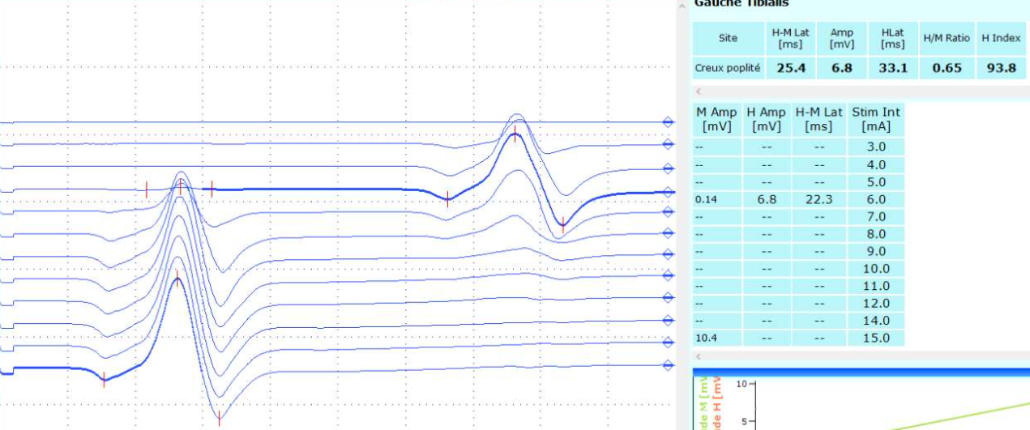
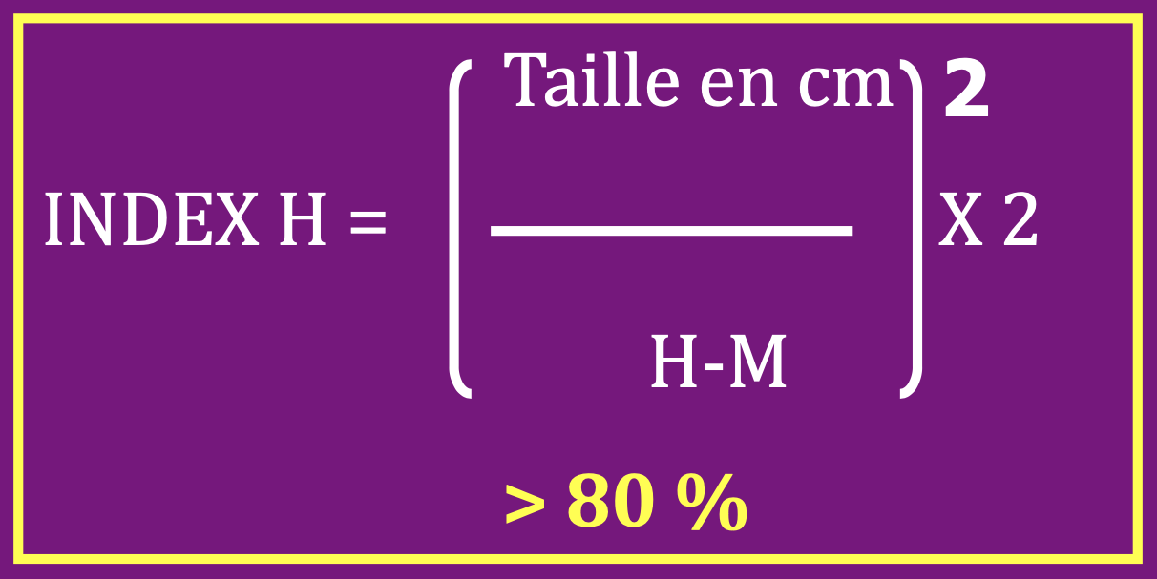
Réflexe H : caractéristiques
H soléaire
Apparition à faible intensité
Diminution puis disparition à forte intensité
- « Collision » : période réfractaire des fibres activées directement
Forme et latence constantes
Latence H soléaire : 30-35 ms
Différence G/Dr < 1,4 ms
Index H : > 80%
Latence M soléaire : 5-7 ms

Slide 17
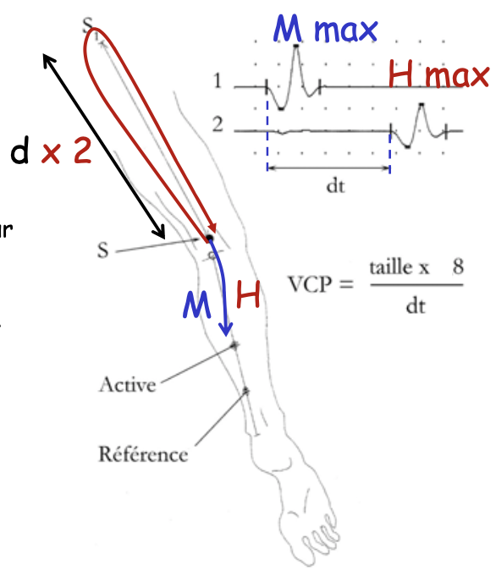
Réflexe H : caractéristiques
H soléaire : calcul de la VCP
Taille = 174 cm
VC = d/temps (m/s)
Temps = latence H – latence M (H-M)
d = distance creux poplité – point de
réflexion médullaire X 2 (d X 2)
Approximation : d X 2 = taille en cm X 8
Moyenne : 57 m/s, LIN : 50 m/s
VCP explore racines postérieures
(sensitives) et antérieures (motrices)
(174 X 8)/25,4 = 55 m/s

Slide 18
Réflexe H : caractéristiques
H soléaire : mesure d’amplitude
Amplitude H max exprimées relativement à
M max (% d’UM activées)
Entre 30 et 70%
< 30%
- si bilatéral : valeur basse chez un sujet normal
radiculopathie S1 X 2
neuropathie périphérique (PNP etc…)
- si unilatéral : anomalie significative si différence G/Dr > 50%
> 70% : valeur haute chez un sujet normal ou atteinte cortico-spinale

Slide 19
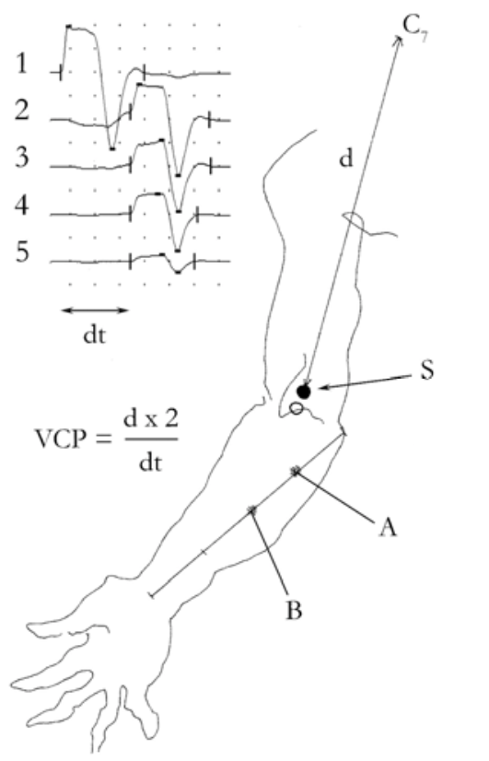
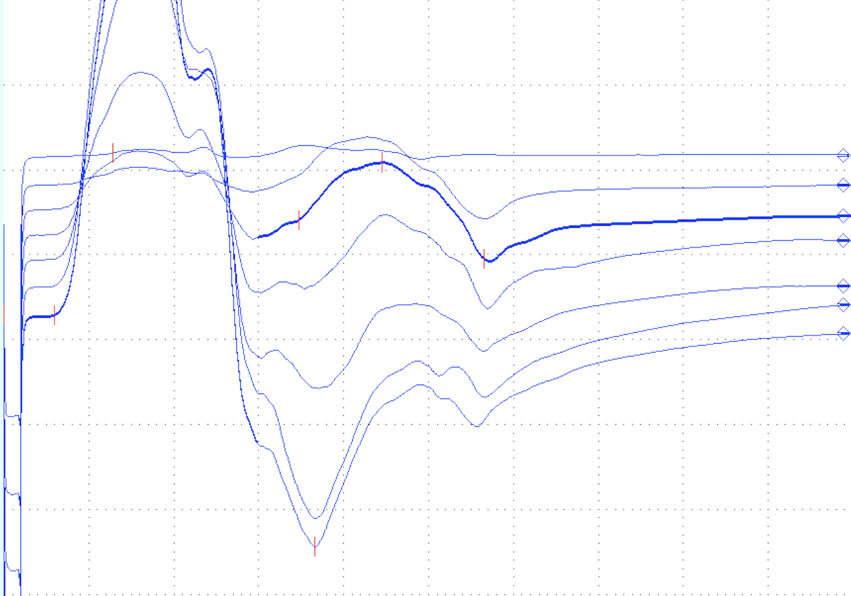
Réflexe H : caractéristiques
Réflexe H C7 médian-fléchisseur radial du carpe
d : distance : cathode/C7
Temps : H-M
VCP = d X 2 / (H –M)
Moyenne : 66 m/s, LIN : 56 m/s
H
M
d = 45 cm ; H-M = 14,4 ms => VCP = 62,5 m/s

Slide 20
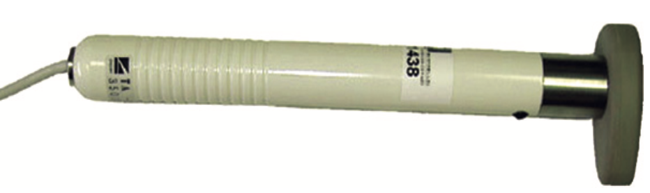
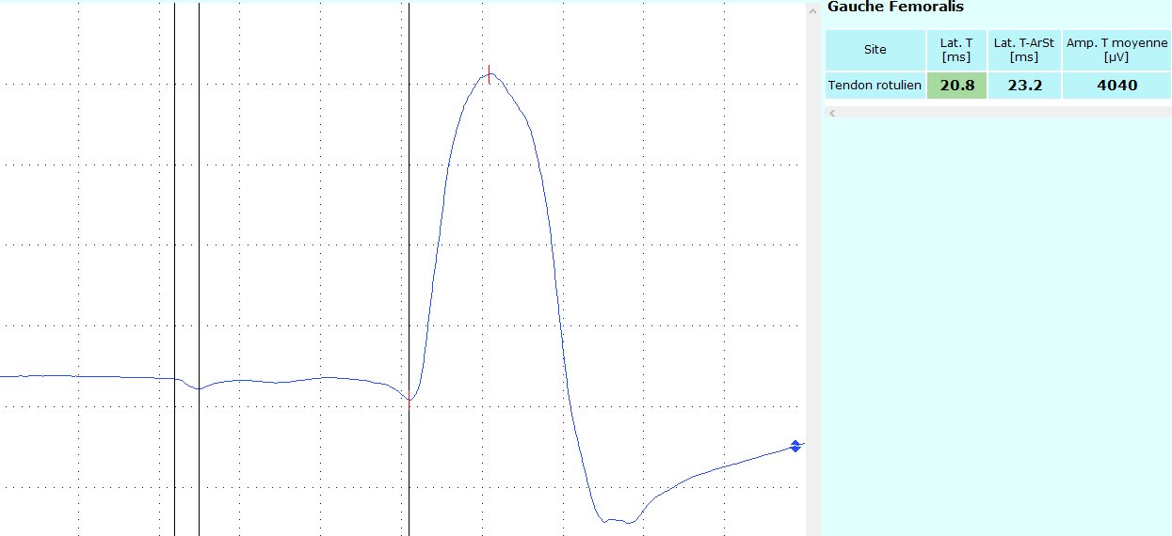
Réflexe T
Enregistrement électrique de la
réponse réflexe provoquée par
percussion tendineuse
Nécessite un système de
déclenchement de l’enregistrement
par contact mécanique (délai de
« triggering » : autour de 4 ms)
  Latence du réflexe T
  - T quadriceps (L4) : 20 ms
  T soléaire (S1) : 33 ms
  - à corriger en fonction
  de la taille du sujet …
  - variable selon le délai de
  transmission de l’ébranlement
  mécanique aux différents
  fuseaux (désynchronisation)
S : n. fémoral G
D : m. quadriceps
(vaste interne)
0 ms
Péréon et al, 2004 (NCCN)

Slide 21
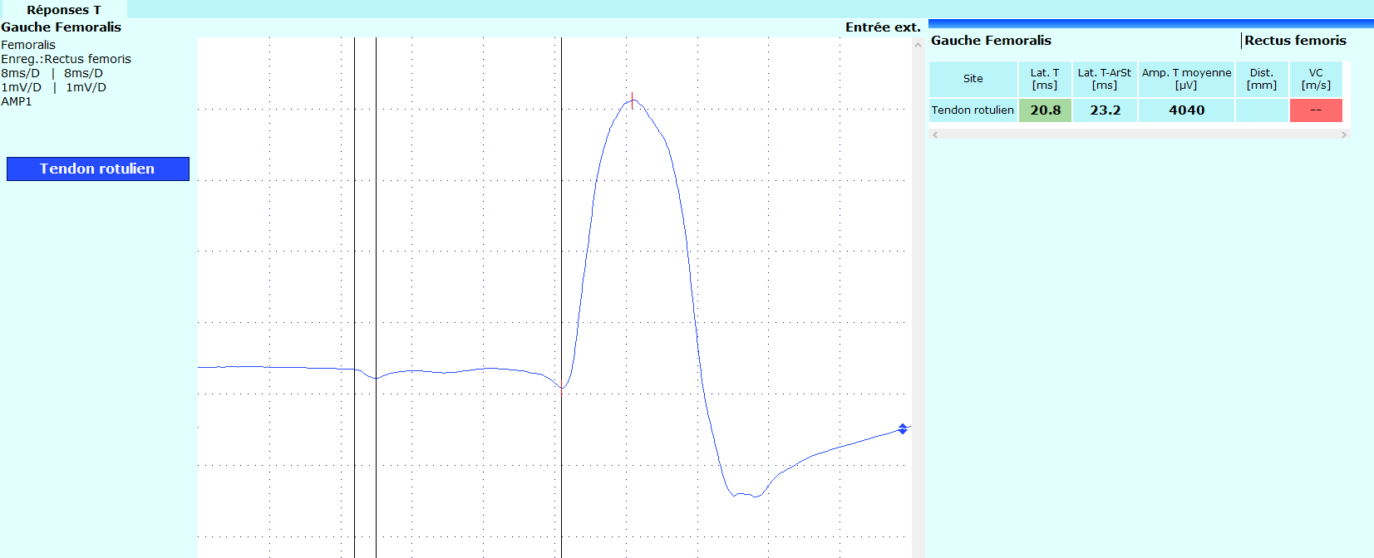
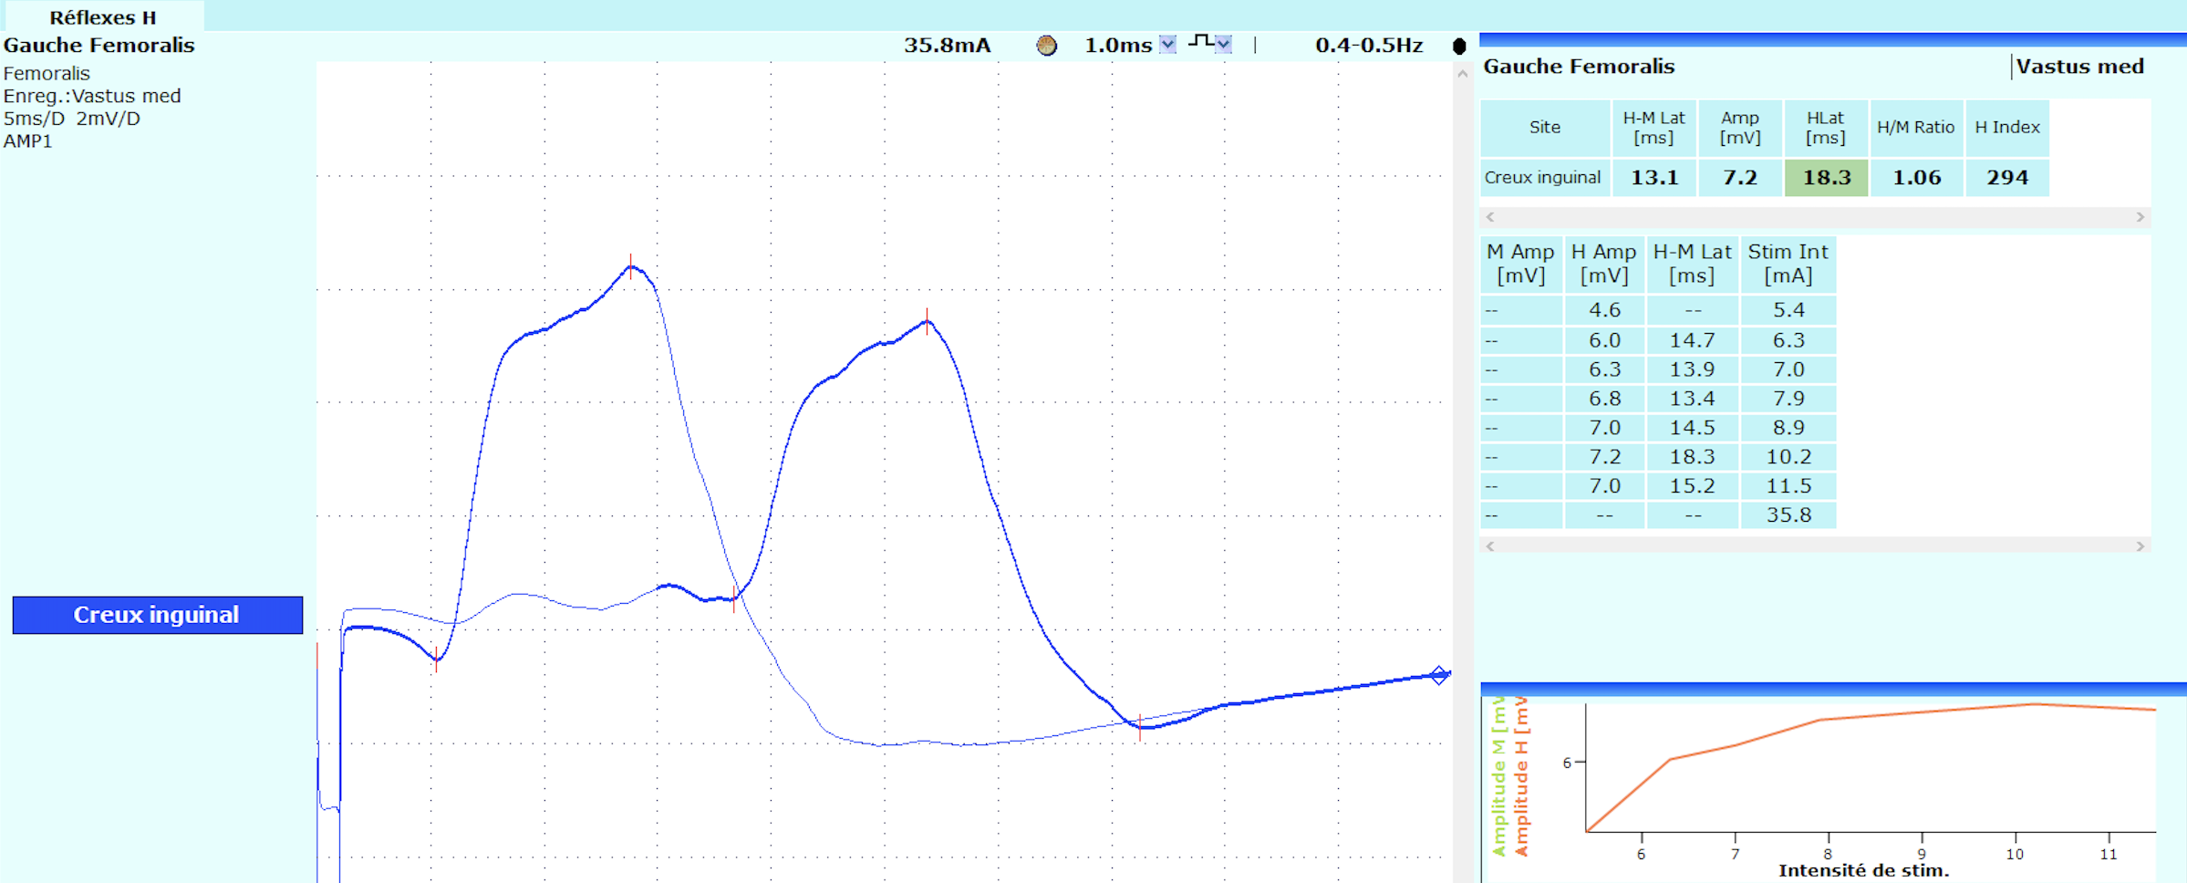
(180 X 8)/23,2
= 62,1 m/s
LIN : 59,9 m/s
36 mA
10 mA

Slide 22
Ondes F

Slide 23
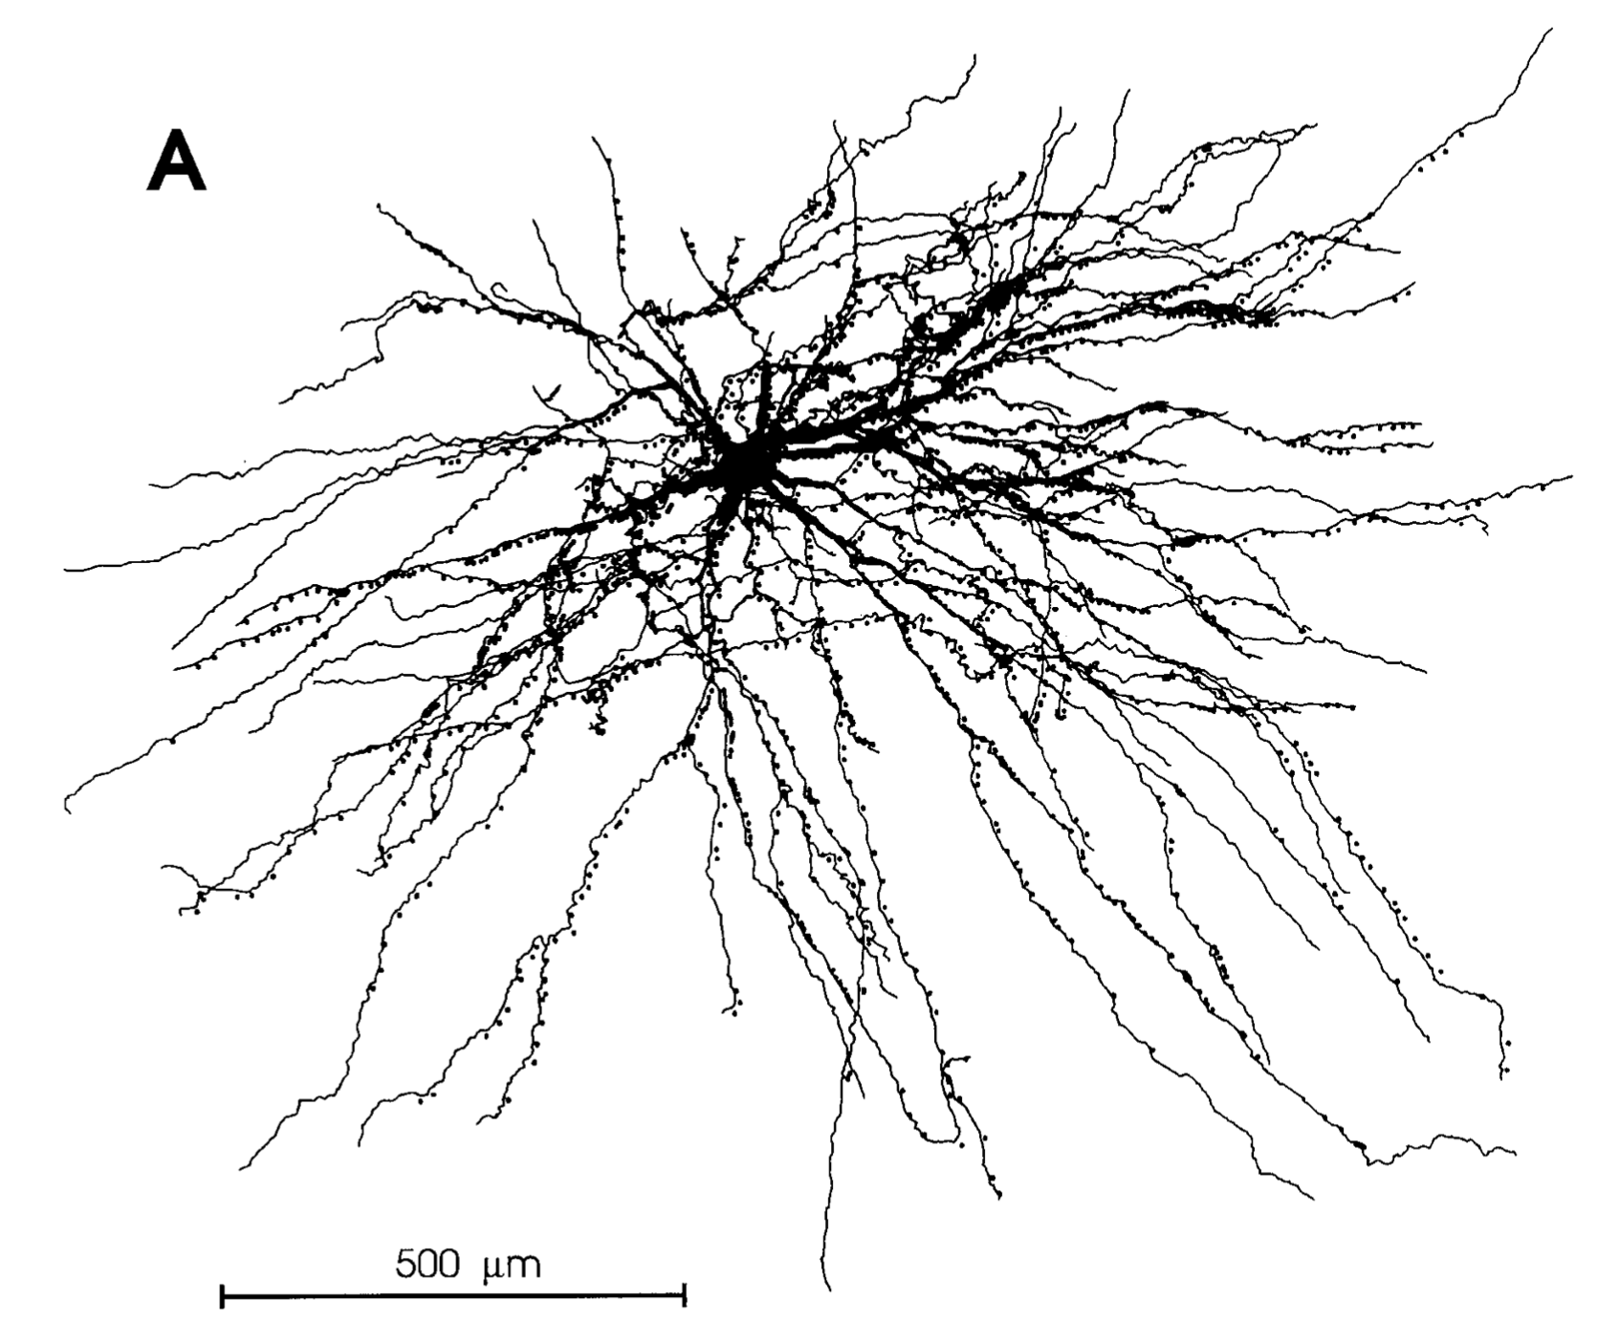
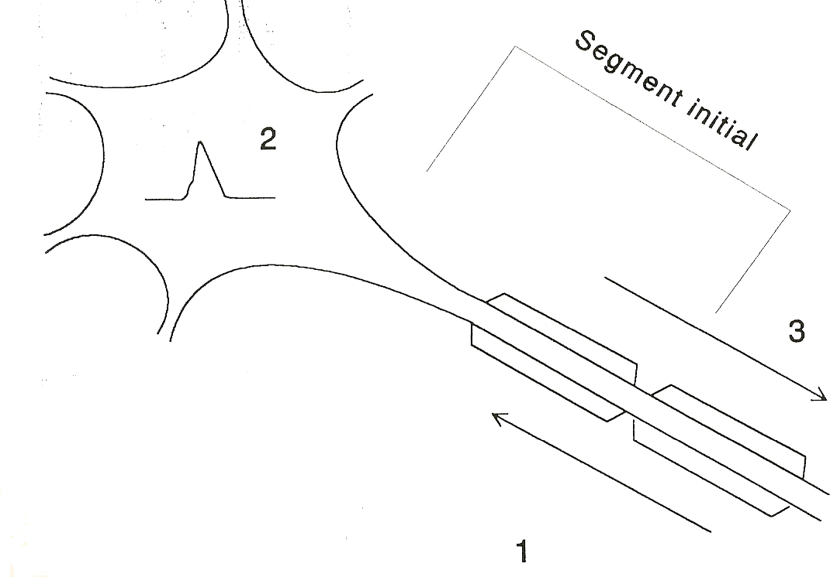
Onde F
F : décharge antidromique de 1 (ou 2) UM
Dépolarisation de l’arbre dendritique
suffisamment durable pour dépasser la période réfractaire du corps cellulaire et réactiver le motoneurone
N’intéresse que les racines motrices et qu’un très faible pourcentage des fibres motrices
Arbre dendritique d’un motoneurone spinal

Slide 24
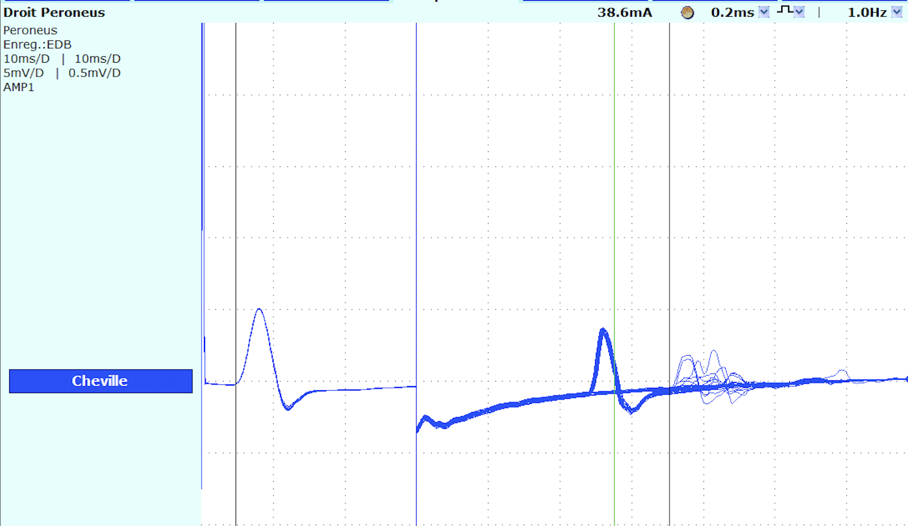
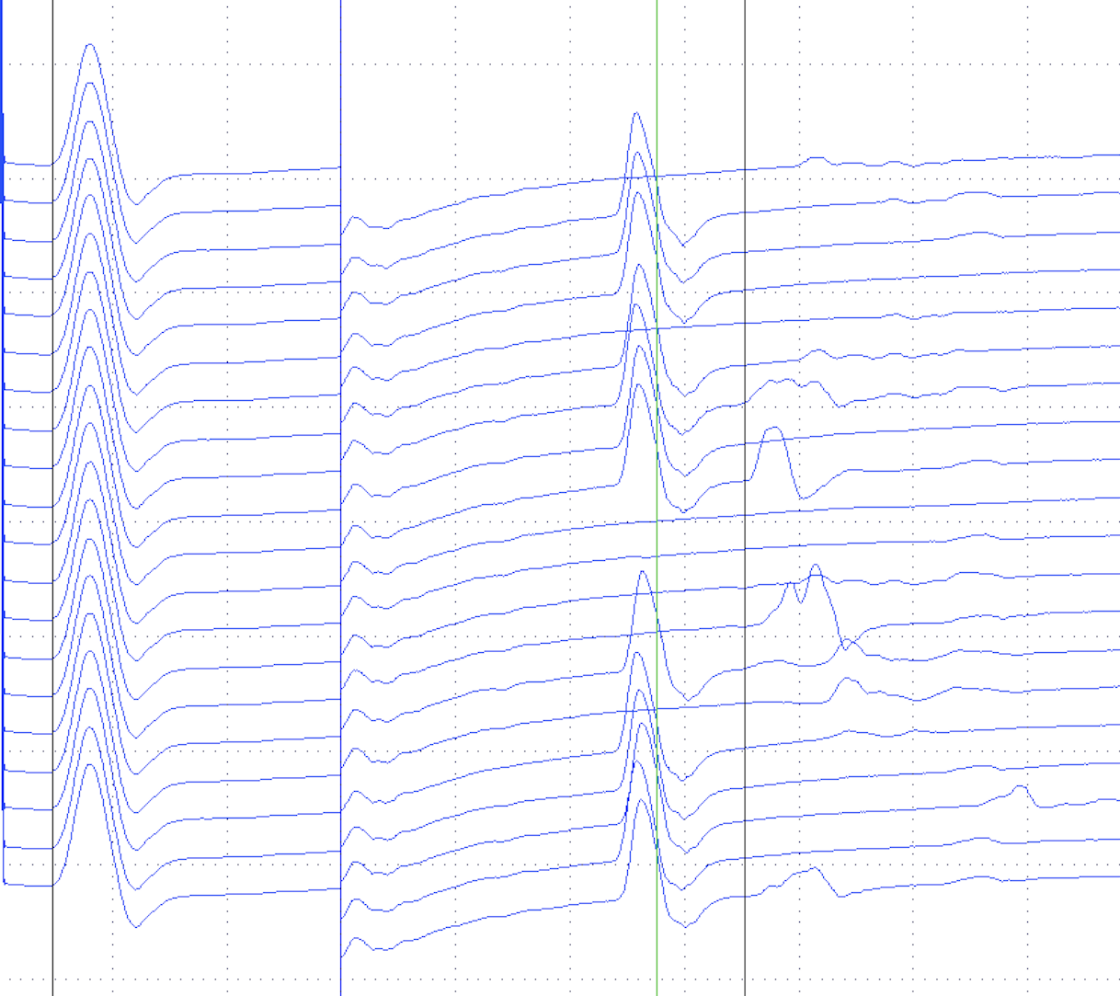
Onde F : caractéristiques
Apparition plus fréquente à forte intensité
- faible probabilité d’apparition
- décharge de 1 (ou 2) UM
- intensité supramaximale : pas de réponse H
Forme et latence variables
Répéter la stimulation
Choisir la plus précoce pour les mesures de latence et vitesse

Slide 25
Deux options méthodologiques
1. Stimulation proximale (coude ou genou)

Slide 26
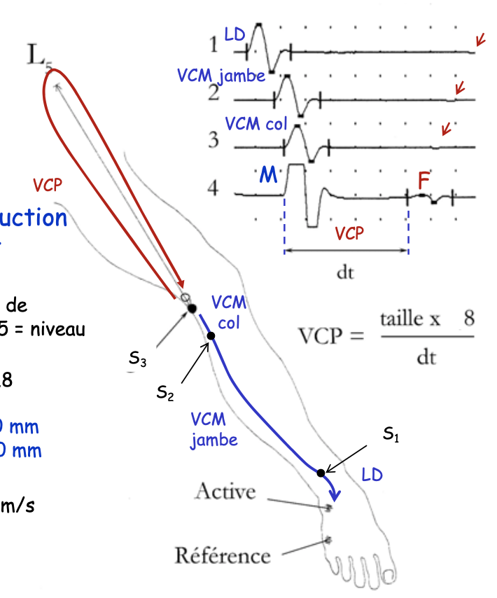
Onde F : caractéristiques
Calcul de la VCP : stimulation au genou
VC = d/temps (m/s)
Temps = latence F – latence M (F-M)
d = distance cathode – moelle X 2 (d X 2)
Approximation : d X 2 = taille en cm X 8
Moyenne : 55 m/s, LIN : 45 m/s
VCP > VCM de 2-3 m/s

Slide 27
Deux options méthodologiques
2. Stimulation distale (poignet ou cheville)

Slide 28
Latence F-M : stimulation distale
Régressions linéaires multiples tenant compte de :
- taille
- âge
Normalisation par le Z-score
F ratio modifié
Patient comme son propre témoin
 | MS | MI
G/Dr | 2 ms | 4 ms
Nerfs d’un même segment | 2 ms | 4 ms
T1/T2 | 1,5 ms | 3 ms

Slide 29
F-ratio modifié
1 ms
(FLAT+DLAT-1)-2*PLAT
(FLAT+DLAT –1)–2*PLAT
FRM =
2*DLAT
 | Moyenne ± DS
Médian | 1,92 ± 0,20
Ulnaire | 2,86 ± 0,27
Fibulaire | 3,50 ± 0,40
Tibial | 3,30 ± 0,37
2*DLAT
Attarian et al, 2001

Slide 30
FLAT
+ DLAT - 1
- 2 PLAT
÷ 2 DLAT
+
-
+
-

Slide 31
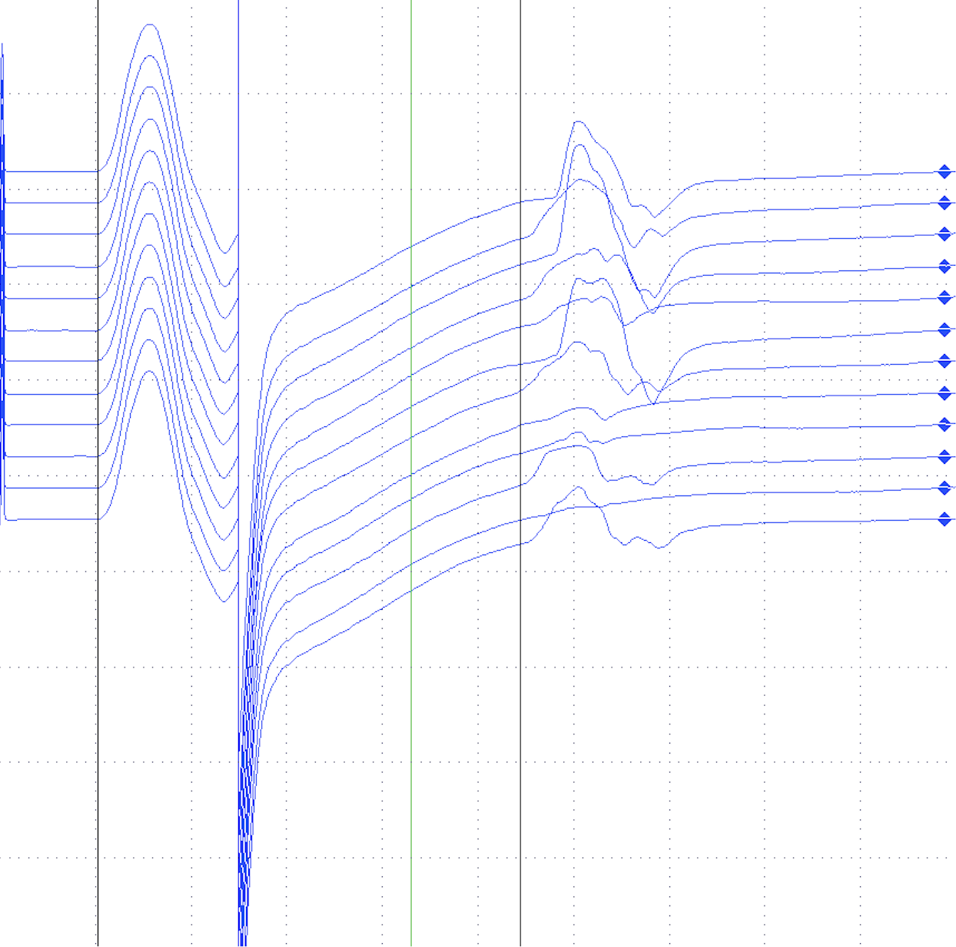
Médian dr
Neuropathie héréditaire démyélinisante : CMT1a
LDM = 8,2 ms
(+ 13,2 DS)
LPM = 15,3 ms
VCM = 36,4 m/s
(- 5,8 DS)
F-M = 35,3 ms
(10,8 DS)
F ratio modifié = ((35,3 + (8,21 X 2) –1) – (2 X 13,3))
/(2 X 8,21)
= 1,23 (LN : 1,52-2,32)
=> la conduction motrice du nerf médian est plus ralentie distalement que proximalement

Slide 32
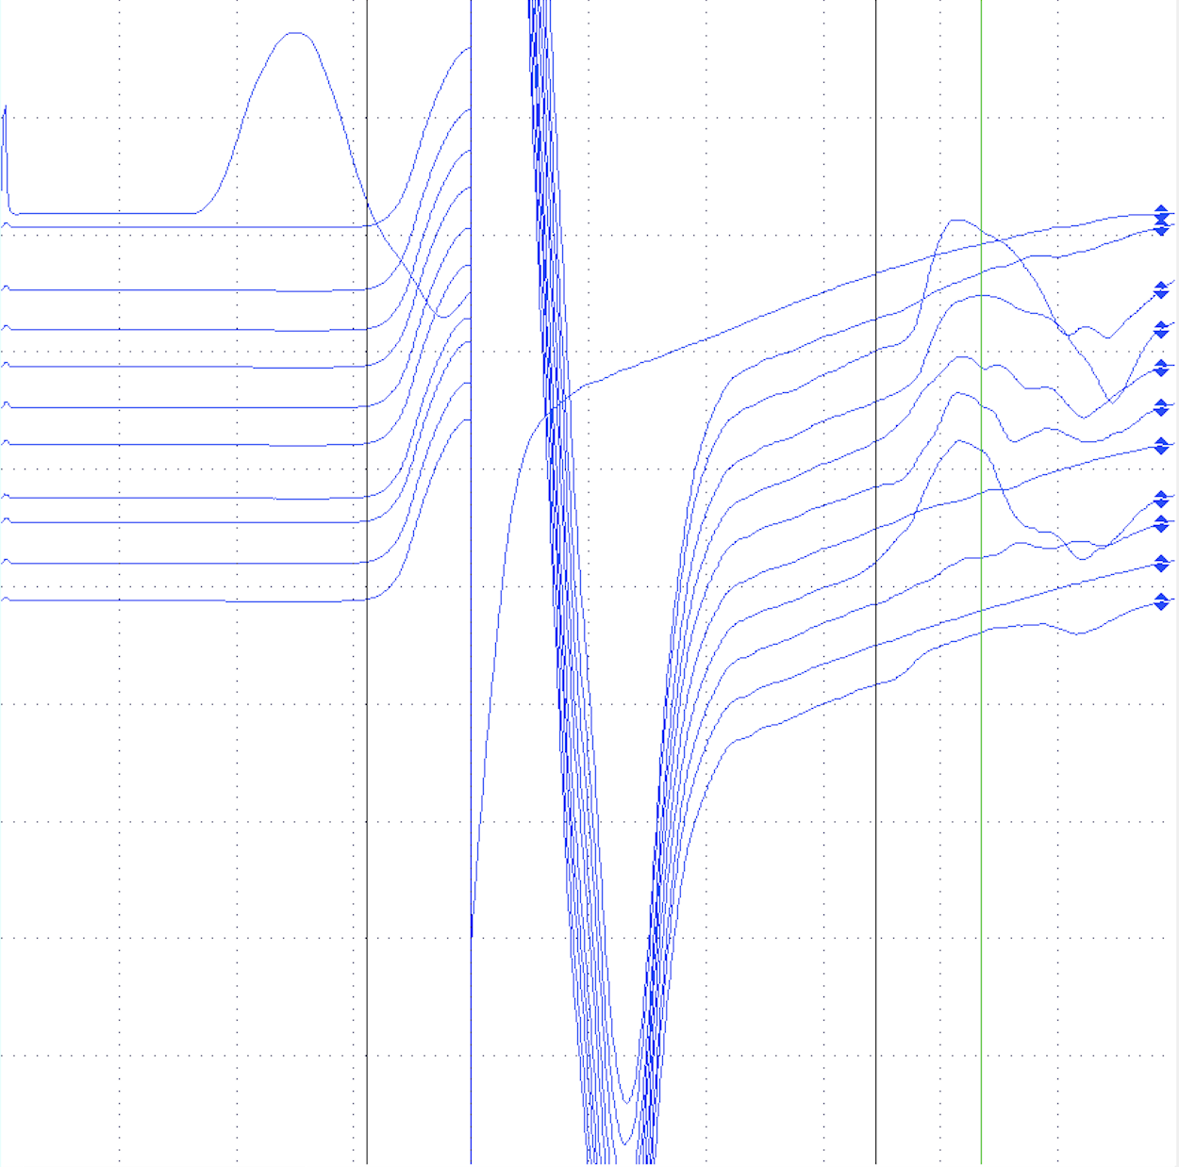
Médian dr
Neuropathie héréditaire démyélinisante : CMT1a
LDM = 8,2 ms
(+ 13,2 DS)
LPM = 15,3 ms
VCM = 36,4 m/s
(- 5,8 DS)
F-M = 21,7 ms
Cathode-C7 = 45 cm
Réponse indirecte :
La latence est plus courte lorsque la stimulation est plus proximale
21,7 ms vs 35,3 ms
VCP = (2 X 45) / 21,7 = 41 m/s
=> la conduction motrice du nerf médian est plus ralentie distalement que proximalement

Slide 33
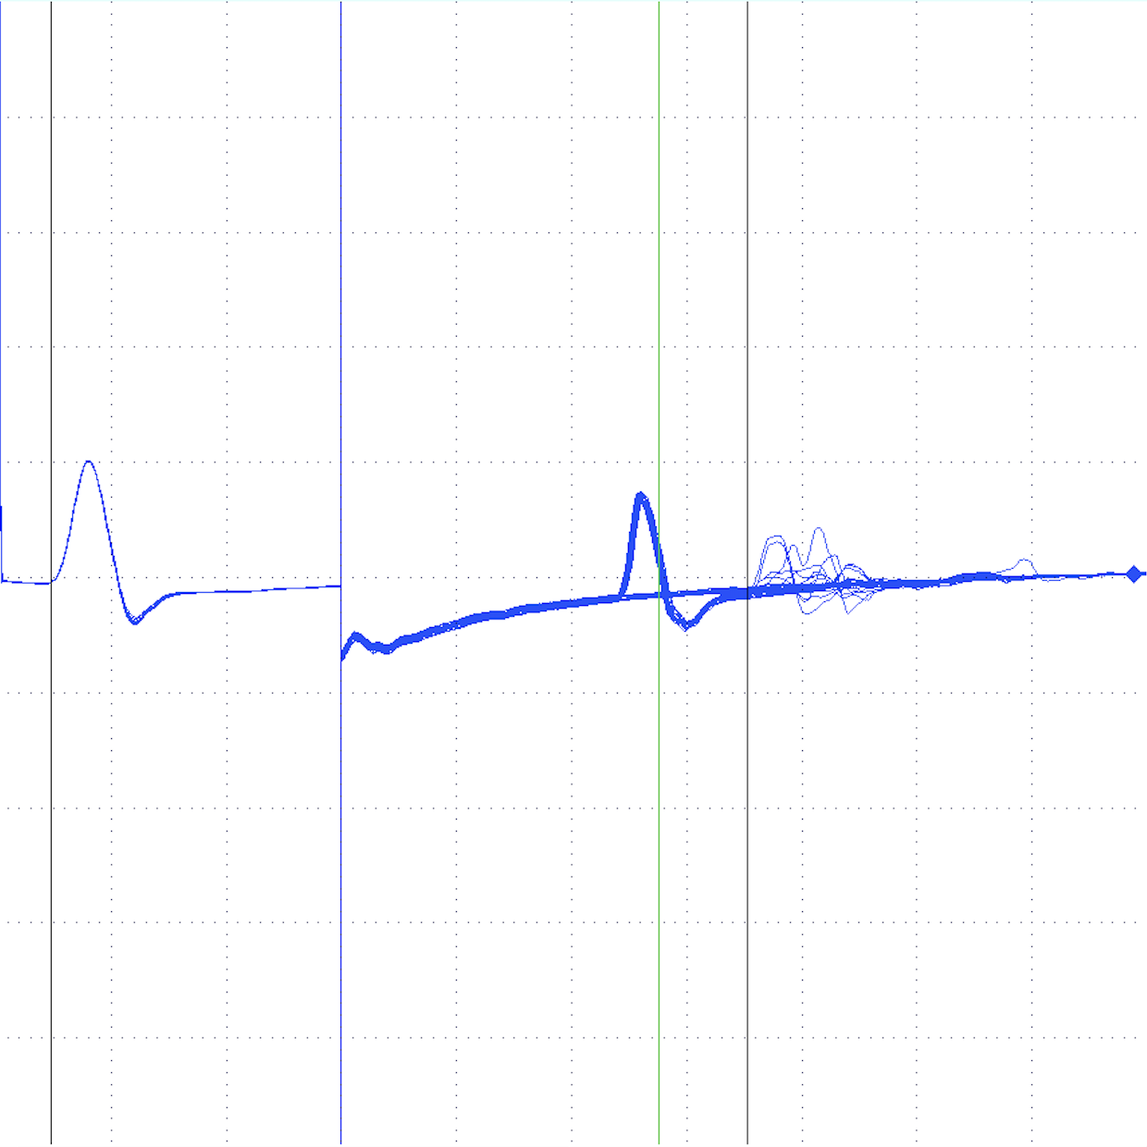
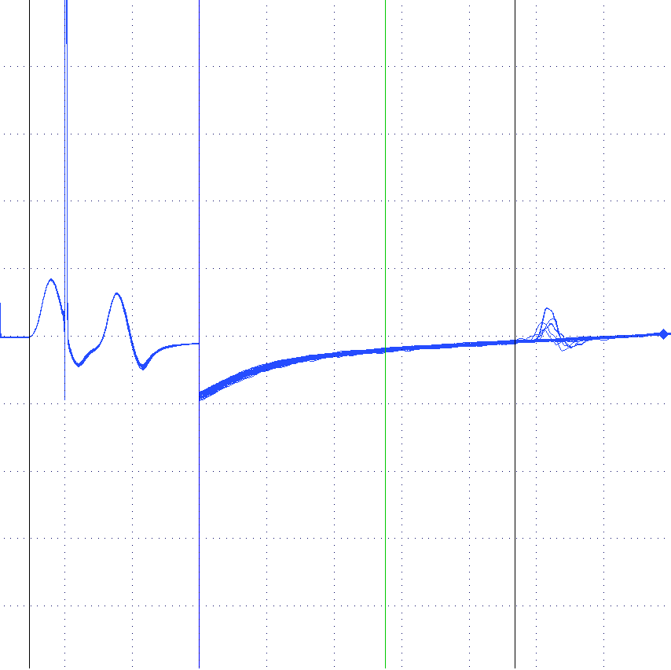
Stimulation simple
distale
Stimulation double serrée (IIS = 10 ms) distale
M1
A
F1 =
60,5 ms
M1
M2
A
F1
F2 = 71,9 ms
10 ms
Lorsque 2 trains se suivent sur une voie unique, le premier ne peut pas faire demi-tour sans entrer en collision avec le second (Pierre Soichot)
Lors d’un double-choc serré (IIS = 10 ms) :
- les ondes F induites par le premier choc rentrent en collision avec les influx antidromiques générés par le second choc
- les ondes A, qui sont souvent des décharges doubles indirectes, disparaissent
- par contre, les RAM résistent

Slide 34
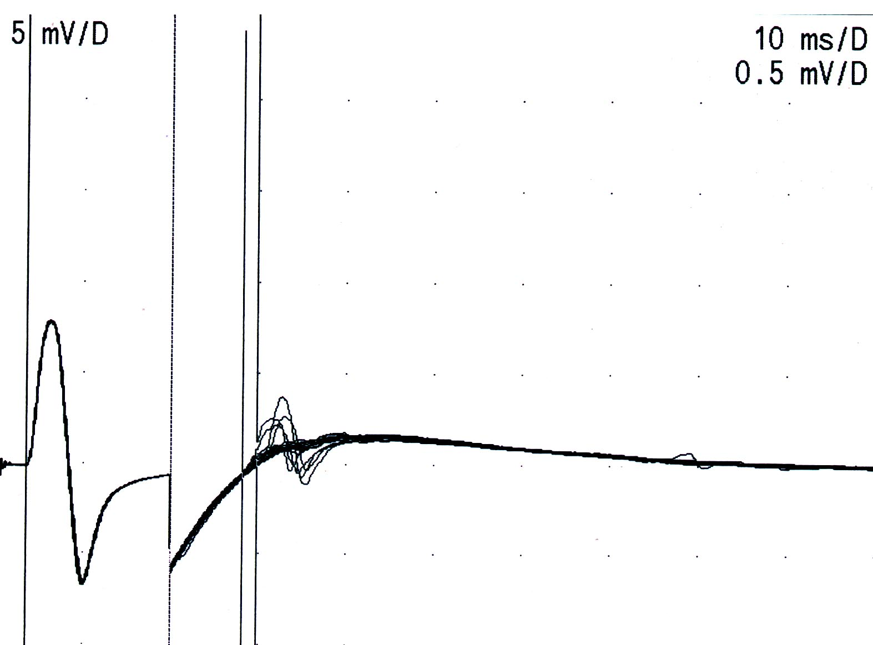
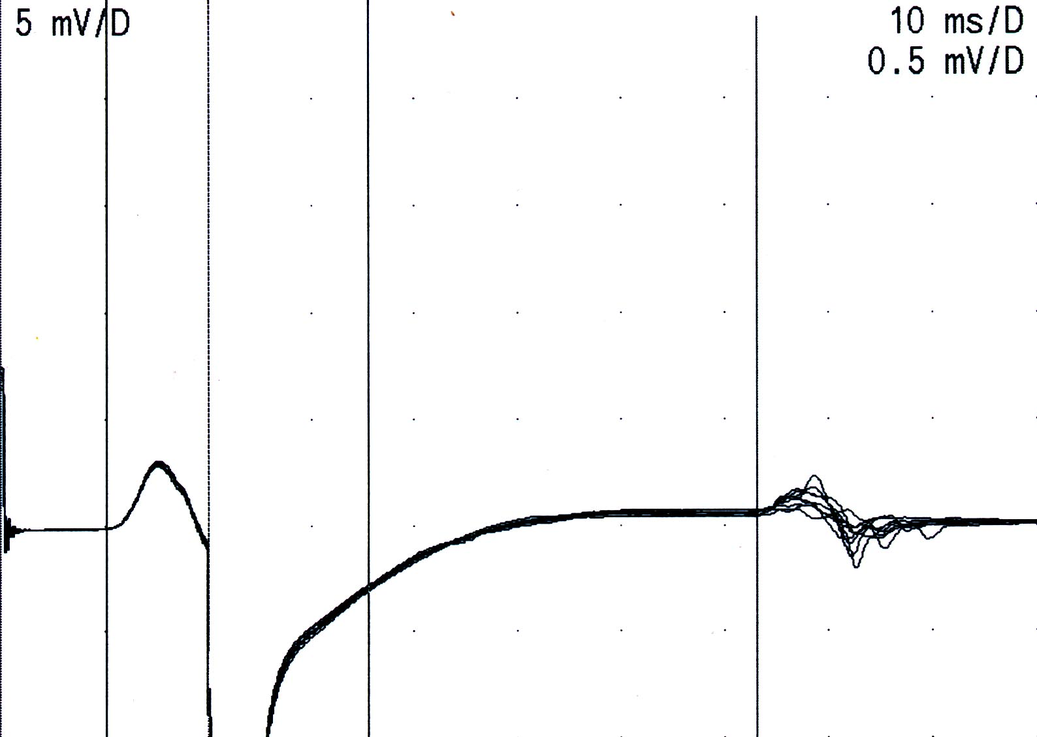
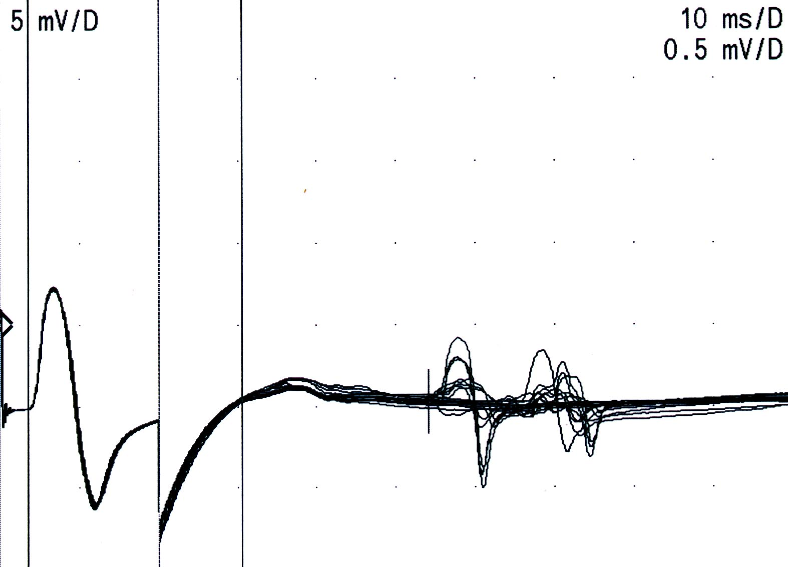
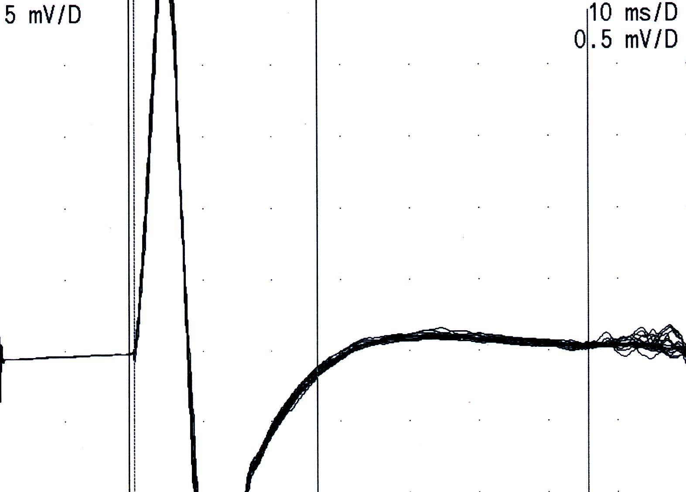
Normal
F-LAT: 24.7 ms
F-LAT: 62.8 ms
CMT1a
F-LAT: 50.5 ms
F-LAT: 66.3 ms
PRNC
DADS

Slide 35
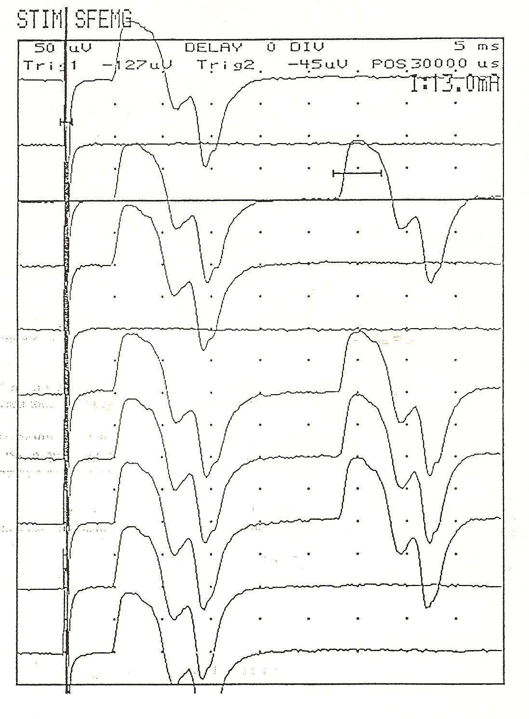
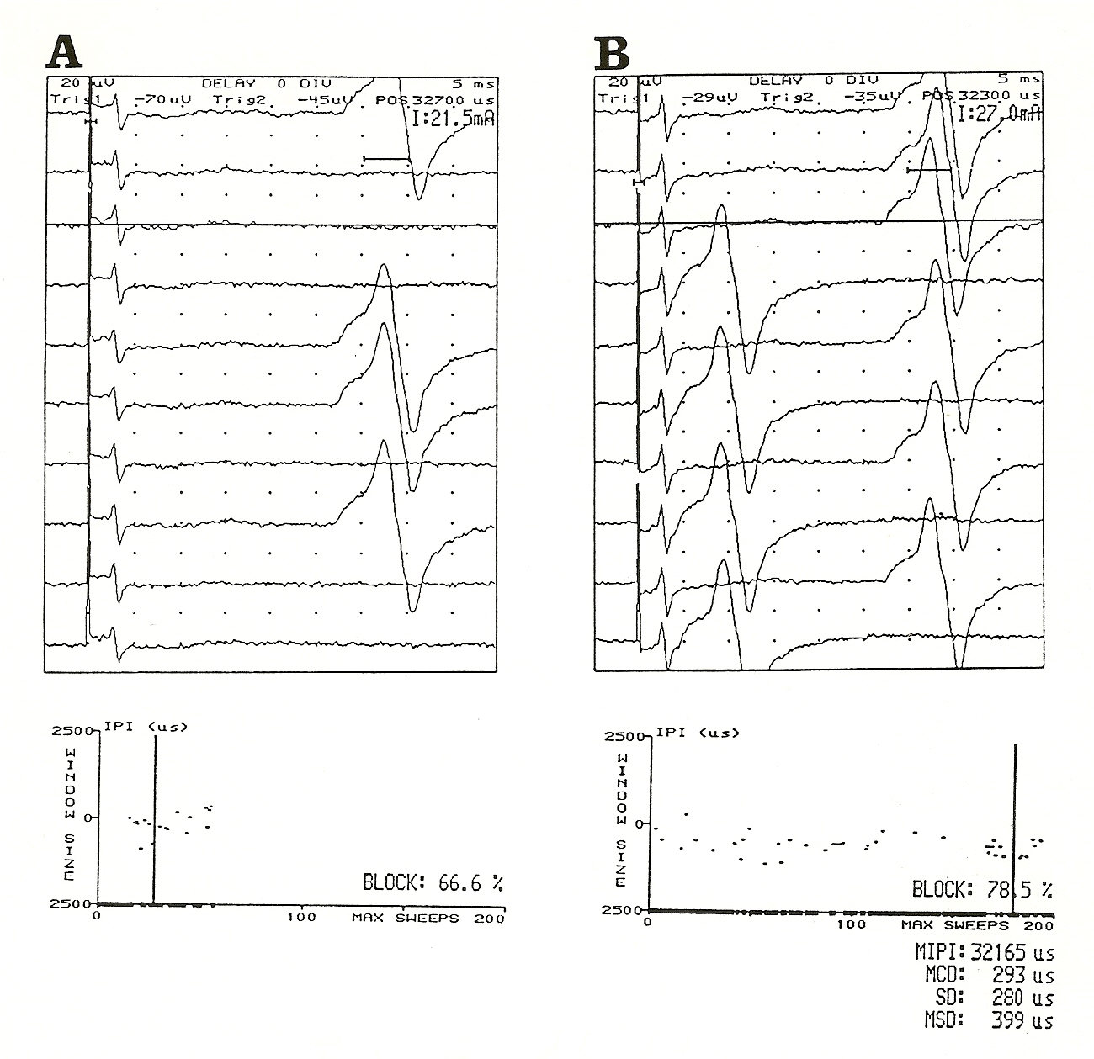
L’onde F unitaire vs la réponse H unitaire

Slide 36
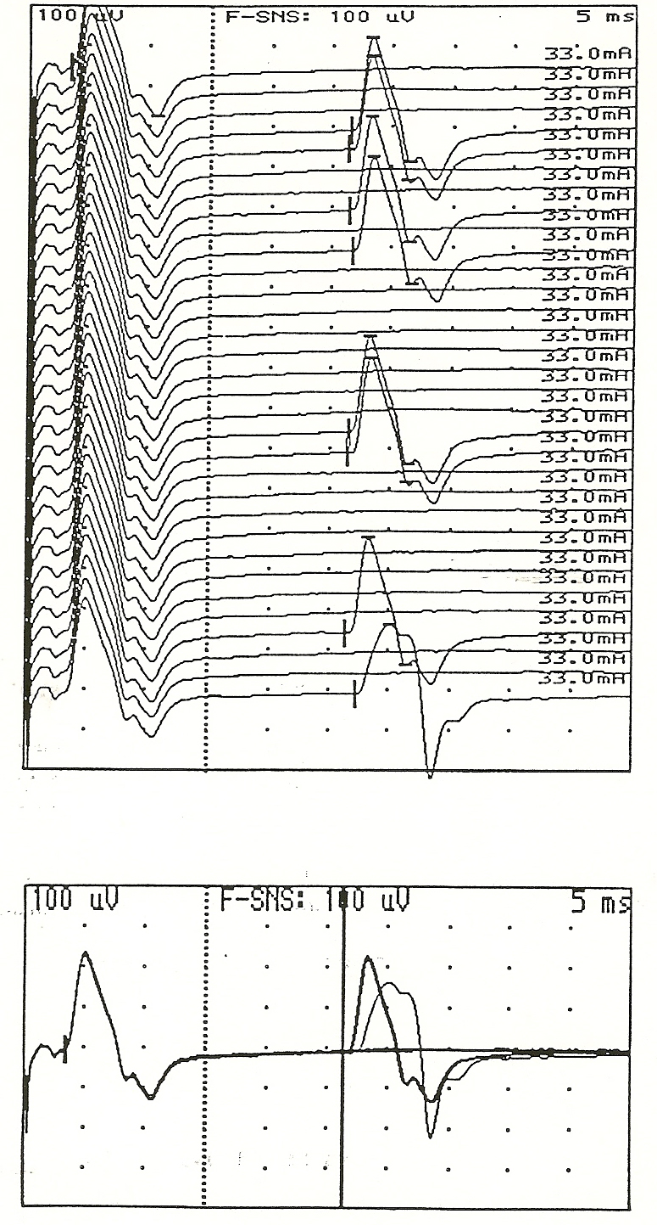
F et H : chocs sous-maximaux
Enregistrement de surface
réponse F unitaire
réponses précoces et tardives
de morphologie identique => un seul
axone moteur alpha impliqué
une réponse tardive de morphologie
distincte de la réponse précoce =>
activation d’un autre motoneurone
par voie réflexe = réflexe H

Slide 37
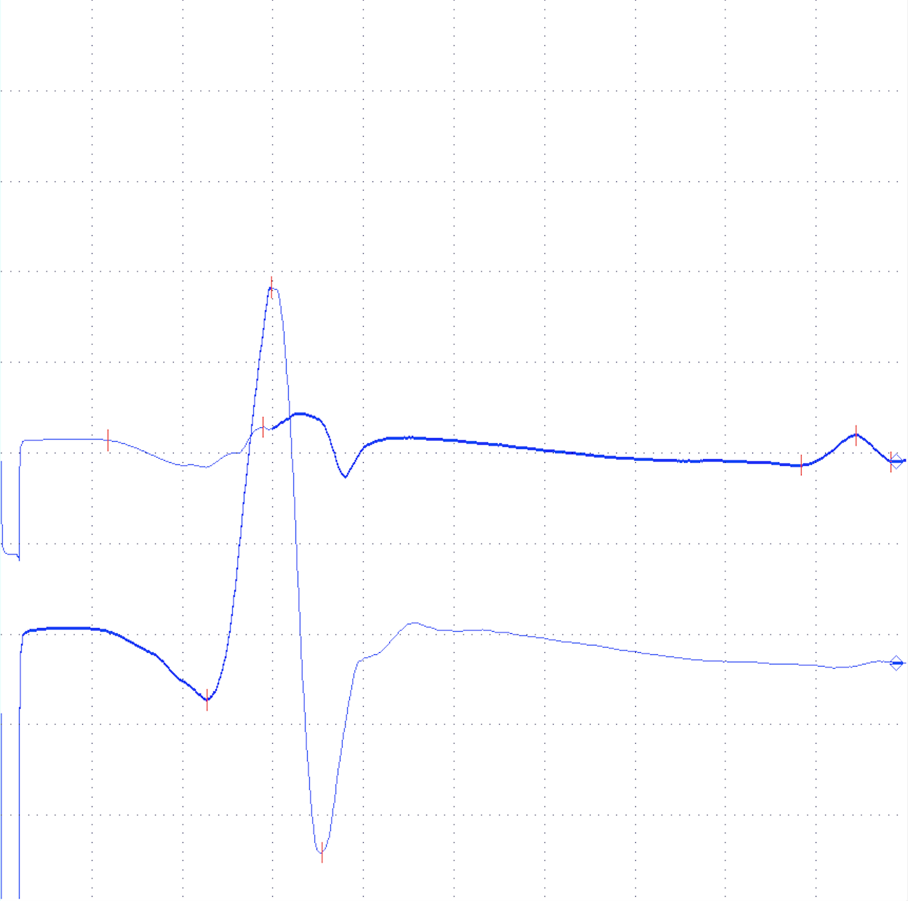

Réflexe H S1
Stimulation n. tibial au creux poplité
Détection : m. soléaire
VCP ou Index H
Hmax/Mmax entre 30 et 70%
Réflexe H L3L4
Stimulation n. fémoral au creux inguinal
Détection : m. quadriceps
Latence < 20 ms
Hmax : ratio G/Dr > 1/5
Patient diabétique
Réflexe H (C6)C7
Stimulation n. médian au coude
Détection : m. fléchisseur radial du carpe
Latence < 20 ms
Hmax : ratio G/Dr > 1/5

Slide 38
Ondes T
 | VCP : taille X k / latence moyenne (DS) ; LIN
Muscle cible (racines) | k | 19-49 ans | 50-80 ans
Rectus femoris (L3L4) | 8 | 67,8 (3,6) ; 60,6 | 66,7 (3,4) ; 59,9
Soleus (S1) | 12 | 61,2 (2,6) ; 56,0 | 58,1 (2,8) ; 52,5
Triceps (C7) | 5,4 | 65,1 (3,1) ; 58,9 | 64,3 (3,1) ; 58,1
Biceps (C6) | 5,2 | 65,4 (3,0) ; 59,4 | 64,8 (3,1) ; 58,6
Flexor carpi radialis (C7) | 7 | 58,6 (2,6) ; 53,4 | 57,4 (2,9) ; 51,6
Péréon et al, 2004 (NCCN)

Slide 39
Onde F D1
Stimulation n. médian au poignet à 8 cm de G1
Détection : m. abd pollicis brevis
LSN (F-M) = -7,189 + (0,033 X âge) + (0,169 X taille) + (2 X 1,04)
(H & F > 14 ans)
LSN (F-M) = 3,78 + (0,108 X taille) + (2 X 0,95)
(3-14 ans)
Onde F C8
Stimulation n. ulnaire au poignet à 8 cm de G1
Détection : m. abd digiti minimi
LSN (F-M) = -5,966 + (0,033 X âge) + (0,168 X taille) + (2 X 1,07) (H > 20 ans)
LSN (F-M) = -6,635 + (0,033 X âge) + (0,168 X taille) + (2 X 1,07) (F > 20 ans)
LSN (F-M) = 2,525 + (0,12 X taille) + (2 X 1,27)
(3-20 ans)
Onde F C7
Stimulation n. radial au coude
Détection : m. anconé
Latence < 21,3 ms

Slide 40
Onde F S1
Stimulation n. tibial à la cheville à 8 cm de G1
Détection : m. abd hallucis
LSN (F-M) = -28,988 + (0,126 X âge) + (0,408 X taille) + (2 X 2,47)
(H > 20 ans)
LSN (F-M) = -38,966 + (0,131 X âge) + (0,469 X taille) + (2 X 2,4)
(F > 20 ans)
LSN (F-M) = -4,145 + (0,275 X taille) + (2 X 2,11)
(3-20 ans)
Onde F L5
Stimulation n. péronier à la cheville à 8 cm de G1
Détection : m. court extenseur des orteils
LSN (F-M) = -24,467 + (0,126 X âge) + (0,378 X taille) + (2 X 2,427)
(H & F > 14 ans)
LSN (F-M) = -3,809 + (0,273 X taille) + (2 X 2,26)
(3-14 ans)

